Slide 1


实验与探究

Slide 2

总纲目录
考点一 教材基础实验
考点二 实验探究与分析
素养引领·情境命题

Slide 3
考点一 教材基础实验

Slide 4

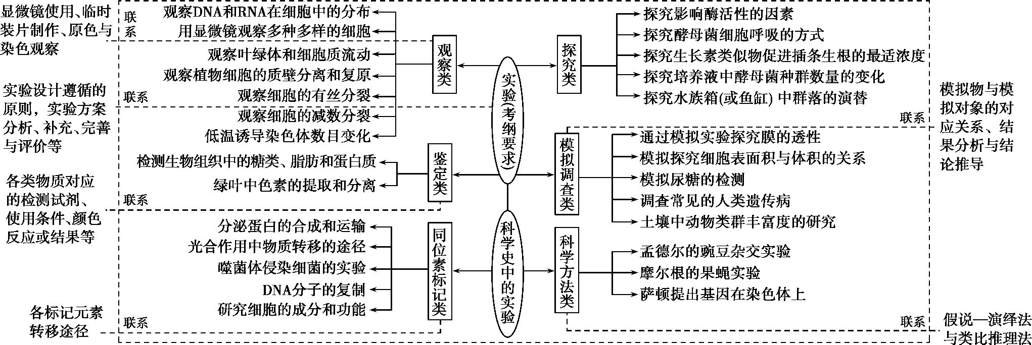

Slide 5

1.(必修1 P98实验1)滤纸条上有4条不同颜色的色素带,从上往下依次为:胡萝
卜素(橙黄色)、叶黄素(黄色)、叶绿素a(蓝绿色)、叶绿素b(黄绿色)。这四种
色素中,叶绿素a含量最多(最宽),其次是叶绿素b(较宽),然后是叶黄素(较窄),
最后是胡萝卜素(最窄)。它们在层析液中的溶解度不同,随层析液在滤纸上
扩散的快慢也不一样。
2.(必修2 P91调查)在调查人类遗传病时最好选择群体中发病率较高的单基
因遗传病进行调查,调查的群体应足够大。

Slide 6
3.(必修3 P51探究)温度要一致;设置重复组,即每组不能少于3个枝条;设置对
照组,清水空白对照;设置浓度不同的几个实验组之间进行对比,目的是探究2,
4-D或α-萘乙酸促进扦插枝条生根的最适浓度。
4.(必修3 P61探究2、3)为了确保所选择的样方具有代表性,不受主观因素的影
响,使通过样方统计的结果(估算值)能更接近真实的情况。样方的数量太少,其
统计结果的误差可能就较大;一般而言,样方越多,其统计结果越接近真实情况。
5.(必修3 P62学科交叉)该鼠被捕捉一次之后不易再被捕捉,再次捕获的被标
记的个体数减少,由种群数量= 知,种群数量变
大,即估算值大于实际的种群密度。

Slide 7


1.观察类实验
实验名称 | 细胞 的状态 | 观察 对象 | 染色剂 | 生物材料 (及特殊要求)
观察细胞 的减数分裂 | 死细胞 | 染色体 | 无(为固 定装片) | 蝗虫精母细胞
观察细胞 的有丝分裂 | 死细胞 |  |  | 洋葱根 尖分生 区细胞 | 染色前需 漂洗干净
低温诱导染色 体数目变化 | 死细胞 |  |  |  | 低温处理
龙胆紫溶液或醋酸洋红液
改良苯酚品红染液

Slide 8
使用显微镜 观察多种多 样的细胞 | 活或 死细胞 | 细胞 | 无(不用 染色) | 酵母菌细胞、水绵细胞、叶的 保卫细胞、鱼的红细胞等
用高倍显微镜 观察叶绿体和 细胞质流动 | 活细胞 | 叶绿体 |  | 藓类的叶(或 菠菜叶、黑藻叶)
观察植物细 胞的质壁分 离与复原 | 活细胞 | 紫色中央液泡 的大小和原生 质层的位置
紫色洋葱鳞片叶外表皮细胞

Slide 9
2.鉴定、提取类实验
实验名称 | 试剂 | 颜色 | 生物材料 | 备注
淀粉的鉴定 | 碘液 | 蓝色 | 脱色的叶片等 | 若材料有颜色,需先脱色
还原糖的鉴定 |  | 砖红色沉淀 | 苹果或梨匀浆等 | 现配现用、水浴加热
脂肪的鉴定 | 苏丹Ⅲ(或Ⅳ)染液 |  | 花生种子切片(或匀浆) | 需用高倍显微镜观察(匀浆不需要用高倍显微镜观察)
蛋白质的鉴定 |  | 紫色 | 豆浆、稀蛋清等 | 先加A液,后加B液,摇匀使用
斐林试剂
橘黄(或红)色
双缩脲试剂

Slide 10
酒精的鉴定 | 重铬酸 钾溶液 |  | 酵母菌 | 酸性条件
CO₂的鉴定 |  | 蓝→绿→黄 | 酵母菌 | 常温条件
绿叶中色素的提取和分离 | 提取液: ; 分离液: | ①胡萝卜素:橙黄色; ②叶黄素:黄色; ③叶绿素a:蓝绿色; ④叶绿素b:黄绿色 | 新鲜的绿叶(如菠菜叶) | 加入二氧化硅是 ; 碳酸钙可
DNA的粗提取 和鉴定 |  | 蓝色 | 鸡血细胞等 | 沸水浴加热5 min
橙色→灰绿色
溴麝香草酚蓝水溶液
无水乙醇
层析液
为了研磨得更充分
防止研磨中色
素被破坏
二苯胺试剂

Slide 11
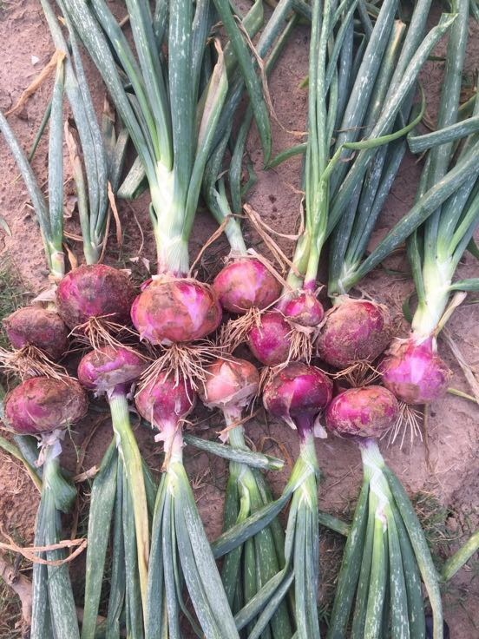
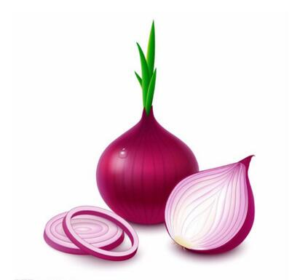

Slide 12
3.调查类实验
调查类实验课题 | 调查对象 | 统计方法 | 计算方法
调查人群中的遗传病发病率 | 人群 | 汇总法 | 发病率=患病人数÷被调查人数×100%
调查人群中的遗传病的遗传方式 | 患者家系 | 汇总法 | 绘制图表或系谱图进行分析
种群密度的取样调查 | 活动范围大的动物 |  | 个体总数(N)=初次捕获个体数(n)×再次捕获个体数(M)÷重捕的标志个体数(m),以此来估计种群密度
 | 植物或活动能力弱的动物 |  | 种群密度=所有样方内个体总数÷样方的总面积
调查当地农田生态系统中的能量流动情况 | 农田生态系统 | 汇总法 | 能量传递效率=第(n+1)营养级同化量÷第n营养级同化量
土壤中小动物类群丰富度的研究 | 土壤中小动物 | 或目测估计法 | ——
标志重捕法
样方法
记名计算法

Slide 13
4.教材经典实验的选材与方法
实验名称 | 实验选材 | 实验方法 | 备注
光合作用的发现(需光和O₂的产生) | 绿色植物 | 遮光法 | 实验前进行饥饿处理
 |  | 同位素标记法 | 用¹⁸O分别标记H₂O和CO₂
DNA是遗传 物质的证据 | 两种肺炎双球菌 | 体内转化法 | S型菌中存在能使R型菌转化成S型菌的“转化因子”
 | 两种肺炎双球菌 | 体外转化法 | DNA是遗传物质,蛋白质和多糖不是
 | 大肠杆菌和噬菌体 |  | 注意误差分析
生长素的发现 | 胚芽鞘 | 对照法 | 感受光刺激的部位是 ,单侧光对植物向光生长产生某种影响
 | 胚芽鞘、琼脂 | 对照法 | 尖端产生生长素,向下运输,促进尖端下部的生长
放射性同位素标记法
胚芽鞘尖端

Slide 14
5.常用试剂的种类及作用
试剂 | 体积分数或质量浓度 | 作用原理 | 相关实验
酒精 | 50% |  | 脂肪的鉴定
 |  | 消毒 | 微生物的实验室培养
 | 95% | 解离 | 观察根尖分生组织细胞的有丝分裂
 | 99.5%以上 | 溶解、提取色素 | 绿叶中色素的提取和分离
盐酸 | 5% |  | 探究pH对酶活性的影响
 | 15% | 解离 | 观察根尖分生组织细胞的有丝分裂
NaOH | 0.1 g·mL⁻¹ | 斐林试剂、双缩脲试剂的成分 | 检测还原糖、蛋白质
 | 5% | 营造碱性环境 | 探究pH对酶活性的影响
CuSO₄ | 0.05 g·mL⁻¹ | 的成分 | 检测还原糖
 | 0.01 g·mL⁻¹ | 的成分 | 检测蛋白质
洗去浮色(溶剂)
70%
营造酸性环境
斐林试剂
双缩脲试剂

Slide 15
6.常见的实验方法
教材经典实验 | 实验方法
制作DNA分子双螺旋结构模型 | 构建物理模型法
种群数量增长模型 | 构建数学模型法
分离各种细胞器
证明DNA进行半保留复制 | 同位素示踪法和
分离绿叶中的色素
观察根尖分生组织细胞的有丝分裂 | 染色法
探究酵母菌细胞呼吸的方式 | 对比实验法
赫尔希和蔡斯的噬菌体侵染细菌的实验 | 放射性
差速离心法
密度梯度离心法
纸层析法
同位素标记法

Slide 16
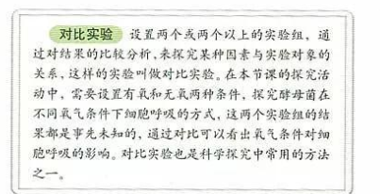

Slide 17
摩尔根证明基因在染色体上
萨顿提出“基因位于染色体上”的假说
土壤中小动物类群丰富度的研究
探究酵母菌种群数量的变化
估算种群密度(活动能力强的动物)
估算种群密度(植物或活动能力弱的动物)
假说—演绎法
类比推理法
取样器取样法
抽样检测法
标志重捕法
样方法

Slide 18
7.实验条件的常用控制方法
(1)物理方法类
实验条件 | 常用控制方法
增加水中的氧气 | 泵入空气或放入绿色植物
减少水中的氧气
除去光合作用对细胞呼吸的干扰
得到单色光 | 棱镜色散或彩色薄膜滤光
线粒体提取 | 细胞匀浆离心
除去叶片中的叶绿素 | 于酒精中隔水加热
容器密封或油膜覆盖或用凉开水
植株遮光

Slide 19
(2)化学药剂类
实验条件 | 常用控制方法
提供CO₂的方法
除去容器中的CO₂ | NaOH溶液
NaHCO₃溶液
(3)灭菌方法:培养基用高压蒸汽灭菌;接种环(针)用火焰灼烧灭菌;双手
用肥皂洗净,擦干后用体积分数为70%的酒精消毒;整个接种过程都在实验室
无菌区进行。

Slide 20
8.聚焦“同位素标记法”
(1)方法解释:也叫同位素示踪法,同位素可用于追踪物质的运行和变化规
律。用示踪元素标记的化合物,其化学性质不会改变,因此科学家常借助同位
素原子以研究化学反应的历程,即通过追踪用示踪元素标记的化合物,可以弄
清化学反应的详细过程。
(2)典例分析
①光合作用的暗反应中碳的转移途径
CO₂的固定:CO₂+C₅→2C₃;

Slide 21
C₃的还原:2C₃→(CH₂O)+C₅。
②研究细胞有丝分裂的细胞周期:原理为在处于连续分裂的细胞的分裂期加
入用³H标记的胸腺嘧啶,根据胸腺嘧啶被利用的情况,可以确定DNA合成期
的起始点和持续时间。还可用³²P和³⁵S分别标记蚕豆根尖细胞并做放射性自
显影,以了解分裂间期DNA复制、蛋白质合成的相关情况。

Slide 22


考向一 围绕实验方法与选材,考查科学探究能力
1.(2020山东淄博二模)下列关于高中生物实验方法和选材的表述,正确的是
( )
A.可用斐林试剂比色法鉴定橙汁中还原糖的含量
B.稀释涂布平板法可用于测定土壤中细菌、霉菌的种类和数量
C.哺乳动物血液和菜花都不宜作为材料用于DNA粗提取实验
D.洋葱鳞片叶内表皮没有颜色干扰,适宜用于观察染色体数目
B

Slide 23
考向二 围绕实验的方法与原理,考查科学思维和科学探究能力
2.(2020福建龙岩模拟)科学理论的发展离不开实验中技术和方法的运用。下
列有关实验的说法,正确的是 ( )
A.小鼠细胞和人细胞融合实验中,运用荧光标记技术证实了细胞膜具有选择
透过性
B.T₂噬菌体侵染细菌的实验中,运用放射性同位素标记技术证实了DNA是主
要的遗传物质
C.孟德尔的豌豆杂交实验中,运用假说—演绎法证实了遗传因子不符合融合遗传
D.摩尔根的果蝇杂交实验中,运用类比推理方法证实了染色体是基因的主要载体
C

Slide 24
考向三 围绕教材实验的深度拓展,考查科学思维和科学探究能力
3.(2020山东枣庄二模)有四位同学分别选择花生子叶、紫色洋葱鳞片叶、黑
藻叶、菠菜叶进行了四组实验,内容如下:
甲:将花生子叶切出薄片,用苏丹IV染液染色,用清水漂洗,制片后显微镜观
察。
乙:撕取紫色洋葱鳞片叶外表皮制片,用0.6 g/mL蔗糖溶液引流浸润,显微镜观
察。
丙:撕取一片幼嫩的黑藻小叶,放在载玻片的水滴中盖上盖玻片,显微镜观
察。

Slide 25
丁:称取5 g菠菜叶,只用无水乙醇研磨提取色素,用纸层析法分离,肉眼观察。
以下对四位同学的实验评价,正确的是 ( )
A.甲同学应该用50%的酒精洗去浮色,才能看到细胞中的红色脂肪滴
B.乙同学所用蔗糖溶液浓度太大,导致细胞死亡,无法看到质壁分离
C.丙同学所用黑藻叶太厚,无法看到叶绿体围绕液泡环形流动
D.丁同学用的无水乙醇浓度合适,可以看到四条清晰的色素带
A

Slide 26
4 (2020山东,3,2分)黑藻是一种叶片薄且叶绿体较大的水生植物,分布
广泛、易于取材,可用作生物学实验材料。下列说法错误的是 ( )
A.在高倍光学显微镜下,观察不到黑藻叶绿体的双层膜结构
B.观察植物细胞的有丝分裂不宜选用黑藻成熟叶片
C.质壁分离过程中,黑藻细胞绿色加深、吸水能力减小
D.探究黑藻叶片中光合色素的种类时,可用无水乙醇作提取液
C

Slide 27
5 下列关于生物学实验的叙述,错误的是 ( )
A.观察活细胞中的叶绿体时,可以观察到叶绿体在细胞质基质中运动
B.探究人体红细胞因失水而发生的形态变化时,可用肉眼直接观察
C.用过氧化氢作为底物验证酶的高效性时,其浓度过高或过低都会影响实验
结果
D.用细胞融合的方法探究细胞膜流动性时,可用荧光染料标记膜蛋白
B

Slide 28
考点二 实验探究与分析

Slide 29
1.探究类实验
实验名称 | 自变量 | 因变量 | 无关变量
通过模拟实验探究膜的透性 | 半透膜两侧溶液的 | 漏斗玻璃管内液面上升的高度 | 半透膜的种类、开始时的液面高度、温度等条件
探究温度对淀粉酶活性的影响 |  | 酶的活性(加碘液后溶液颜色的变化) | pH、底物量、酶量、试管的洁净程度、反应时间、操作程序等
探究pH对过氧化氢酶活性的影响 |  | 酶的活性(气泡的数量或带火星的卫生香燃烧的猛烈程度) | 温度、底物量、酶量、试管的洁净程度、反应时间、操作程序等
浓度差
不同温度
不同pH

Slide 30
探究酵母菌细胞呼吸的方式 |  | CO₂生成量(澄清石灰水的混浊程度或溴麝香草酚蓝水溶液变成黄色的时间长短);酒精的产生(用酸性重铬酸钾溶液检测) | 葡萄糖溶液的量和浓度、澄清石灰水的量、温度、pH、锥形瓶的洁净程度等
探索生长素类似物促进插条生根的最适浓度 |  | 扦插枝条的生根数量或长度 | 实验材料的一致性、处理时间的一致性等
探究培养液中酵母菌种群数量的变化 |  | 酵母菌种群数量 | 培养液的成分、培养条件、空间等
氧气的有无
不同浓度的生长素类似物
时间

Slide 31
2.注意区分探究性实验与验证性实验
比较项目 | 探究性实验 | 验证性实验
概念 | 指实验者在不知实验结果的前提下,通过自己进行实验、探索、分析、研究得出结论,从而形成科学概念的一种认知活动 | 指实验者针对已知的实验结果而进行的以验证实验结果、巩固和加强相关知识、培养实验操作能力为目的的重复性实验
实验目的 | 探索研究对象的未知属性、特征以及与其他因素的关系 | 验证已知对象的已知属性、特征以及与其他因素的关系
实验假设 | 假设一般采用“如果A,则B”的形式表达,是根据现有的科学理论、事实,对所要研究的对象 设想出一种或几种可能的答案、解释 | 因结论是已知的,故不存在假设问题

Slide 32
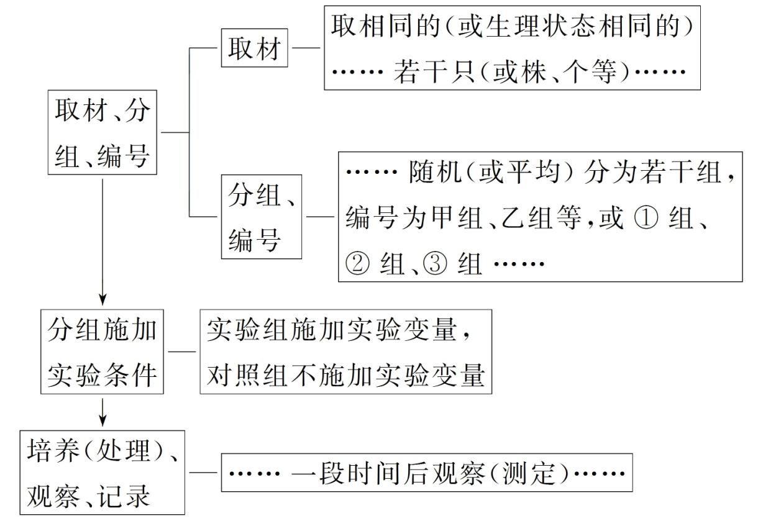
3.探究性实验操作步骤“三步曲”

Slide 33
4.实验设计中“使用恰当的语言表述”应注意的问题
(1)实验材料的选择
①植物:“大小相似、长势相同的同种植株”。
②动物:“体重(体长)、年龄、健康状况相同”,有时需“性别”相同。
③有时可以叙述为“生长状况基本相同的个体”。
(2)试剂的选择
在量上难以做到准确的量化描述时,应尽可能用“定性”的语言表达,要注意
“等浓度”“等体积”“适量的”“一定量的”等词的运用。
(3)实验时间和条件的表述
实验时间和条件上用“一段时间”“适宜的温度、pH”等语言。

Slide 34
考向一 围绕实验方案的设计,考查科学思维和科学探究能力
1.激素的协同作用是指两种(或几种)激素在某一方面起相同或相似的作用,一起使用效果更加明显,如胰高血糖素和肾上腺素。为验证胰高血糖素和肾上腺素对小鼠血糖的升高具有协同作用,现提供生长状况相同的成年小鼠若干只(假设实验初始血糖浓度都大致相同)、生理盐水、X溶液(适宜浓度的胰高血糖素配制液)、Y溶液(适宜浓度的肾上腺素配制液)和S溶液(胰高血糖素和肾上腺素混合配制液,两种激素的浓度分别与X、Y相同)、注射器若干和血糖测试仪。
(1)写出实验步骤：
(1)将生长状况相同的成年小鼠随机均分为甲、乙、丙、丁4组,先用血糖测试仪检测各组小鼠的初始血糖浓度,并记录;(有前测）
（2）再向甲、乙、丙、丁4组小鼠分别注射等量的生理盐水、X溶液、Y溶液和S溶液。
（3）一段时间后,用血糖测试仪同时检测各组小鼠的血糖浓度,并计算各组平均值,分析各组小鼠血糖浓度的变化值
(2)预期实验结果及结论:
结果：4组小鼠血糖浓度的升高值的大小关系为丁>乙>丙>甲或丁>丙>乙>甲或丁>乙=丙>甲;结论:胰高血糖素和肾上腺素对小鼠血糖浓度的升高具有协同作用

Slide 35
考向二 围绕实验方案的评价与修正,考查科学探究和科学思维能力
2.(2020山东聊城质检)某同学进行了温度对酶活性影响的研究,设计了如实验。
实验步骤:Ⅰ.取三支试管,分别加入质量分数为3%的可溶性淀粉溶液;Ⅱ.将
三支试管分别放入25 ℃、60 ℃的水中和冰水混合物中,在三支试管中分别
加入质量分数为2%的淀粉酶溶液,前两支试管中的pH=6.8,第三支试管中的
pH=4,摇匀后维持各自的温度5 min;Ⅲ.在三支试管中各滴一滴碘液,并摇匀,
观察并记录实验结果。
实验结论:温度过高或过低都影响酶的活性。
请回答下列问题:
(1)该实验 (填“能”或“不能”)得出上述实验结论。
(2)指出实验步骤中的错误之处,并加以纠正或补充。

Slide 36
答案 (1)不能 (2)a.试管上没有做标记,应用字母或数字标记,如三支试管应
分别标记为A、B、C;b.步骤Ⅰ和步骤Ⅱ试管中加入的两种溶液没有量的描
述,如步骤Ⅰ中应改为“加入3%的可溶性淀粉溶液2 mL”,步骤Ⅱ中应改为
“在三支试管中分别加入质量分数为2%的淀粉酶溶液1 mL”;c.实验组与对
照组未遵循单一变量原则,存在pH和温度两个变量,应改为只有温度一个变
量,且应将可溶性淀粉溶液和淀粉酶溶液先在各自试管中维持不同温度5
min,再分别混合;pH应相同且适宜,都为6.8(其他合理答案亦可)

Slide 37
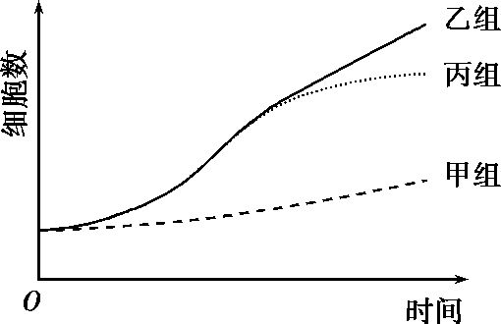
3.(2018课标全国Ⅰ,4,6分)已知药物X对细胞增殖有促进作用,药物D可抑制
药物X的作用。某同学将同一瓶小鼠皮肤细胞平均分为甲、乙、丙三组,分
别置于培养液中培养,培养过程中进行不同的处理(其中甲组未加药物),每隔
一段时间测定各组细胞数,结果如图所示。据图分析,下列相关叙述不合理的
是 ( )
C
A.乙组加入了药物X后再进行培养
B.丙组先加入药物X,培养一段时间后加入药物D,继续培养
C.乙组先加入药物D,培养一段时间后加入药物X,继续培养
D.若药物X为蛋白质,则药物D可能改变了药物X的空间结构

